Slide 1
tensorflow GPU 설정
"IT 융합 전문 교육센터"
Hancom academy

Slide 2
HANCOM ACADEMY
GPU 사용 환경
설치 버전 : TensorFlow 2.4.1
그래픽 카드 : GeForce GTX 1650 Ti / 드라이버 버전 : 451.67 드라이버 버전 : 418.X 버전 이상 요구
OS : windows10 x64
cuda : 11.0
cudnn : 8.0.1
pip install tensorflow 설치 완료 때 까지 대기
tensorflow 2.0 이상 버전은 별도의 tensorflow-gpu 설치 할
필요 없음

Slide 3
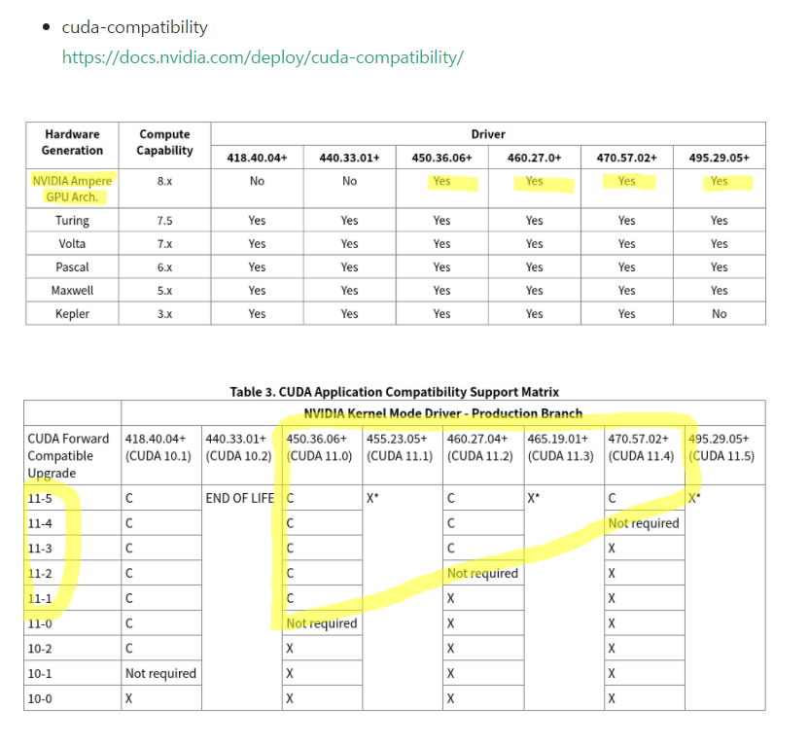
HANCOM ACADEMY

Slide 4
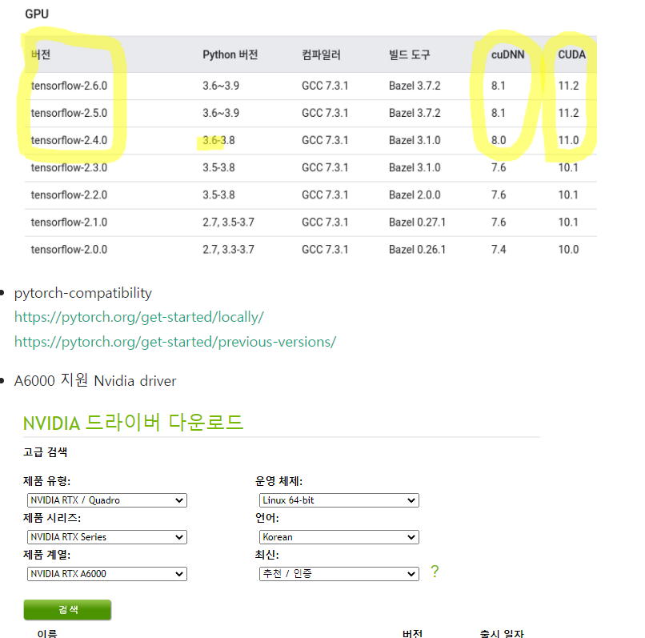
HANCOM ACADEMY
https://www.tensorflow.org/install/source_windows#tested_build_configurations
현재 사용중 version

Slide 5
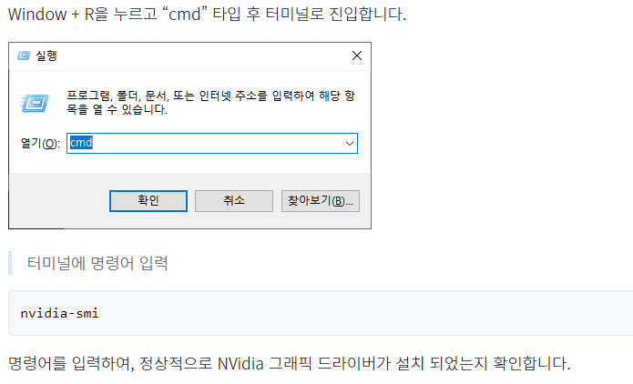
HANCOM ACADEMY

Slide 6
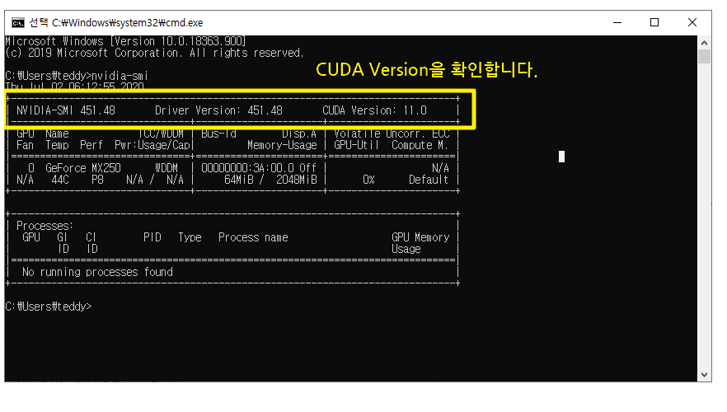
HANCOM ACADEMY

Slide 7
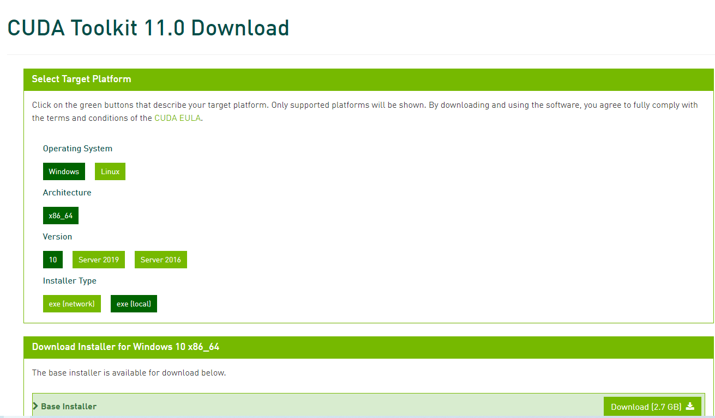
HANCOM ACADEMY
CUDA Toolkit 다운로드 및 설치
다운로드 링크 : https://developer.nvidia.com/cuda-toolkit-archive
CUDA 11.0 버전 다운

Slide 8
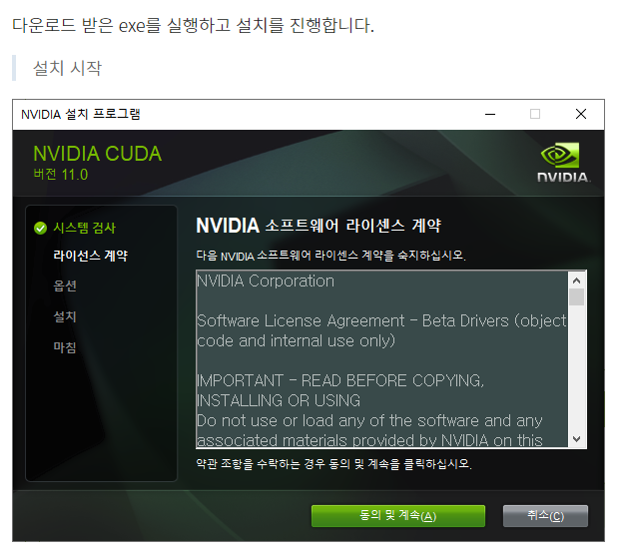
HANCOM ACADEMY

Slide 9
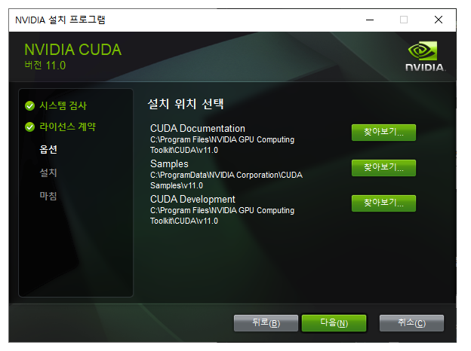
HANCOM ACADEMY

Slide 10
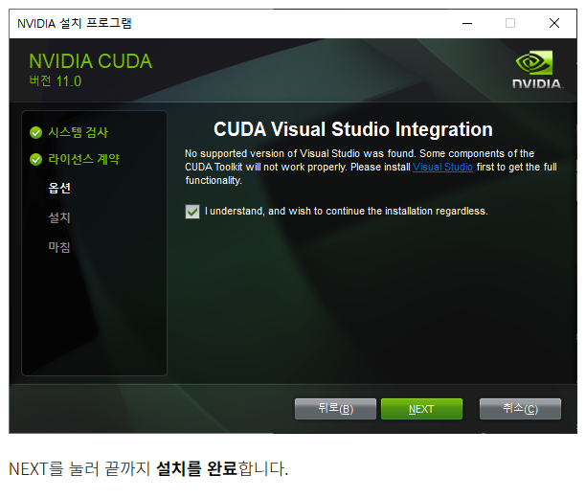
HANCOM ACADEMY

Slide 11
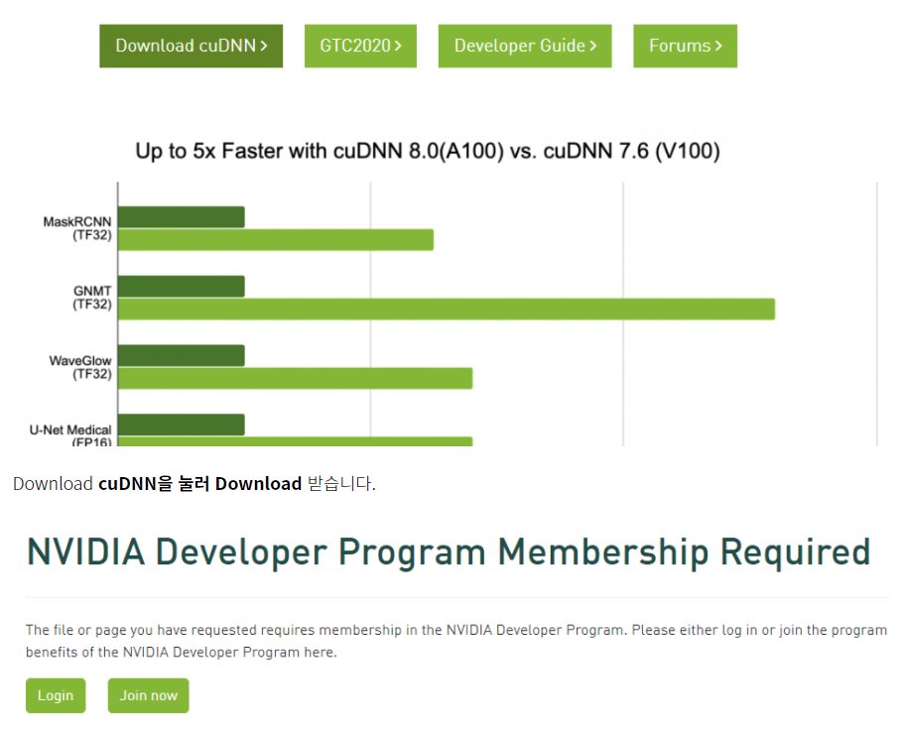
HANCOM ACADEMY
cuDNN SDK 설치
다운로드 링크 : https://developer.nvidia.com/cudnn
회원가입 / 로그인 진행 후 다운로드

Slide 12
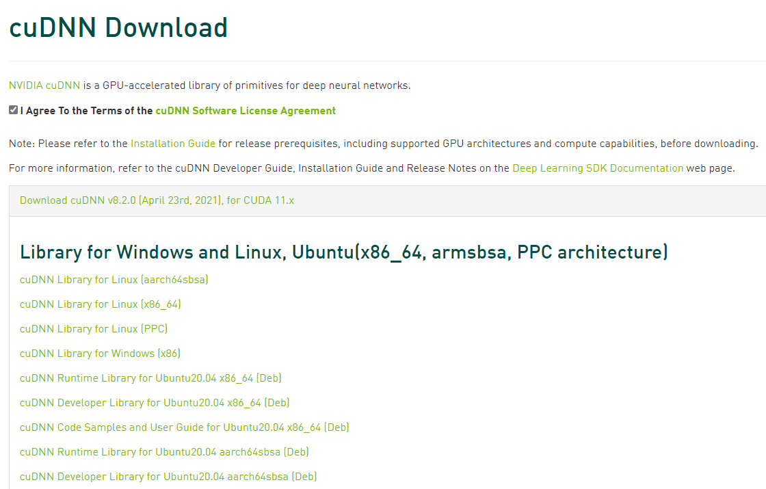
HANCOM ACADEMY

Slide 13
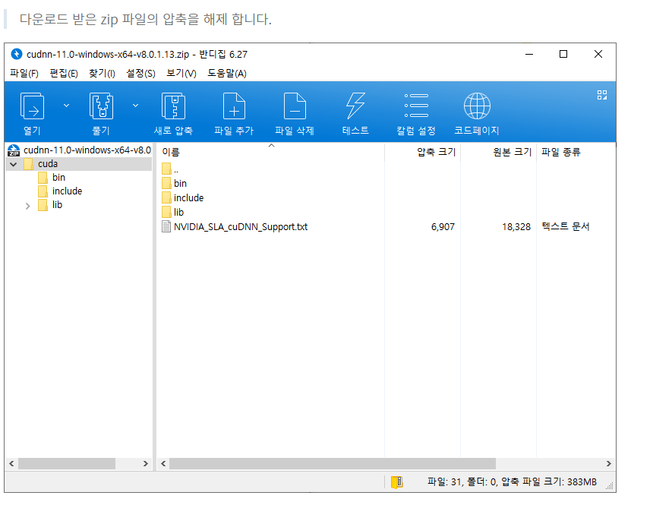
HANCOM ACADEMY

Slide 14
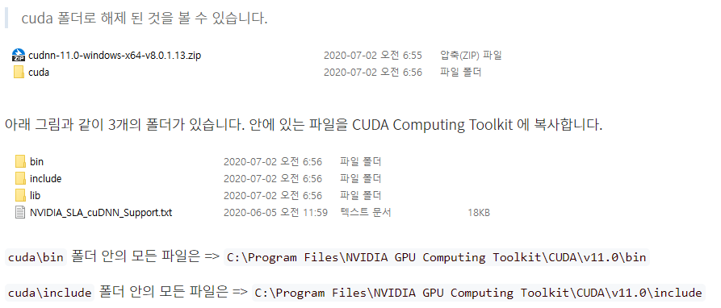
HANCOM ACADEMY

Slide 15
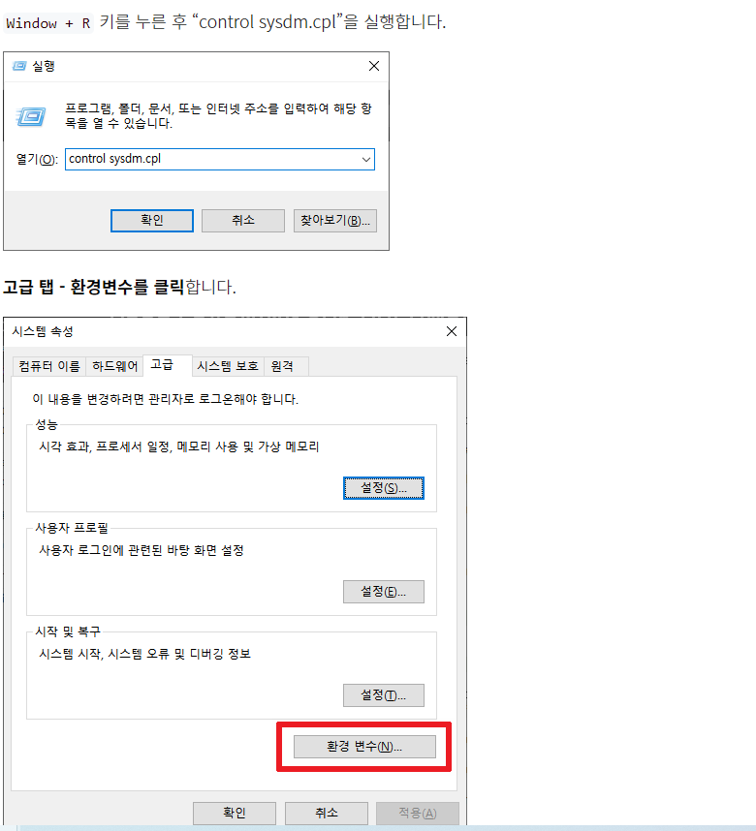
HANCOM ACADEMY

Slide 16
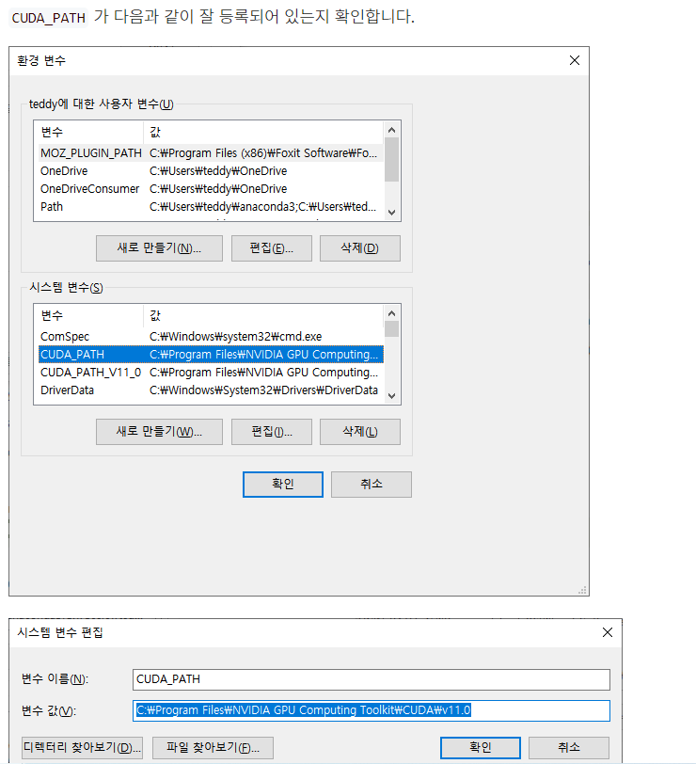
HANCOM ACADEMY

Slide 17
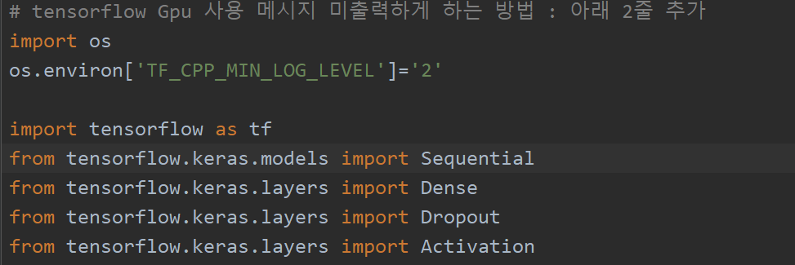
tensorflow GPU 사용 메시지 console에 미출력 하는 방법
: import tensorflow as tf 하기 전 2줄 추가

